Slide 1

BTS Multimédia et conception web
Projet de fin d’études
Présenté en vue d’obtenir le brevet du technicien supérieur
Spécialité : Multimédia et conception web
Conception et développement d’une application e-commerce pour la vente en ligne
Soutenu le: 23 Juin 2023
Encadré par :
Présentée par :
Pr. KATTASS Mourad
ELMAHI Achraf
Année de formation : 2022/2023
Projet de fin d’études

Slide 2






PLAN
I
Introduction
II
Présentation du projet
III
Analyse et conception
IV
Mise en œuvre et Réalisation
V
Conclusion
IV
Projet de fin d’études

Slide 3
I
Introduction
II
III
IV
V
Problématique
Comment peut-on actualiser et moderniser les pratiques de vente traditionnelles pour répondre aux besoins des consommateurs contemporains en leur facilitant le processus d'achat, tout en maintenant l'efficacité de cette activité commerciale ?
Projet de fin d’études

Slide 4
I
Introduction
II
III
IV
V
Solution
La réalisation d’une application de commerce électronique, offrant une plateforme conviviale pour la vente en ligne. Cette application permettrait aux consommateurs d'explorer, sélectionner et acheter des produits facilement, offrant ainsi une expérience d'achat pratique et accessible à tout moment.
Projet de fin d’études

Slide 5
I
II
Présentation du projet
III
IV
V
Cahier de charge
Les objectifs
Diagramme de GANT
Un processus d’inscription, de connexion automatique et de récupération de mot de passe
Un catalogue de produits dynamique
Un processus d’ajout au panier et à la liste des souhaits
Un processus de recherches de produits
Un processus d’évaluation de produits
Un processus de passation et d’annulation de commandes
Un processus de modification des coordonnées
Un processus de paiement sécurisé
Projet de fin d’études

Slide 6
I
II
Présentation du projet
III
IV
V
Cahier de charge
Les objectifs
Diagramme de GANT
Fournir des informations détaillées sur les produits, y compris des descriptions, des images et des avis clients
Faciliter le suivi des commandes en fournissant des informations détaillées sur l'état de livraison
Proposer un processus de paiement simple, fluide et sécurisée
Projet de fin d’études

Slide 7
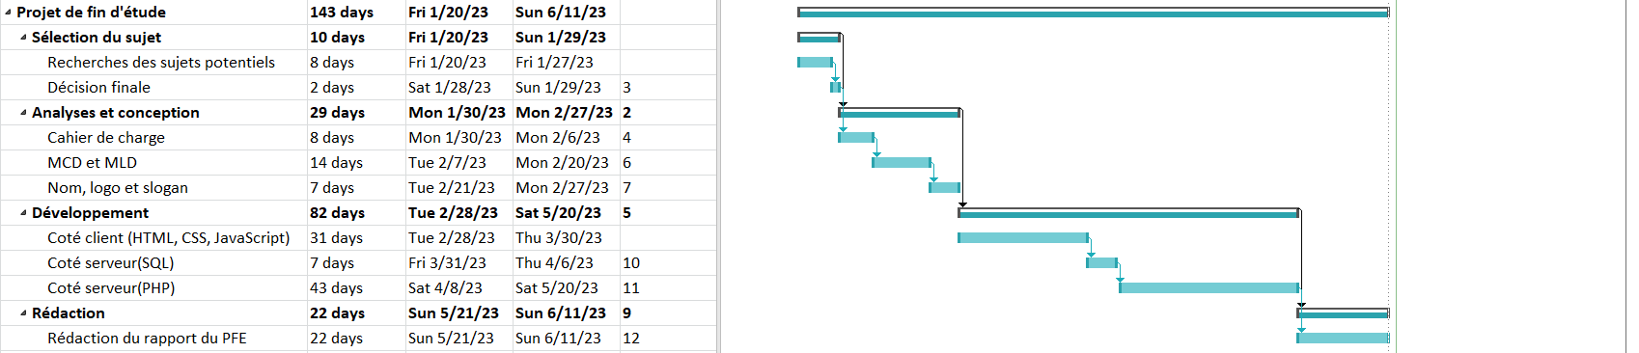
I
II
Présentation du projet
III
IV
V
Cahier de charge
Les objectifs
Diagramme de GANT
Diagramme de GANT
Projet de fin d’études

Slide 8
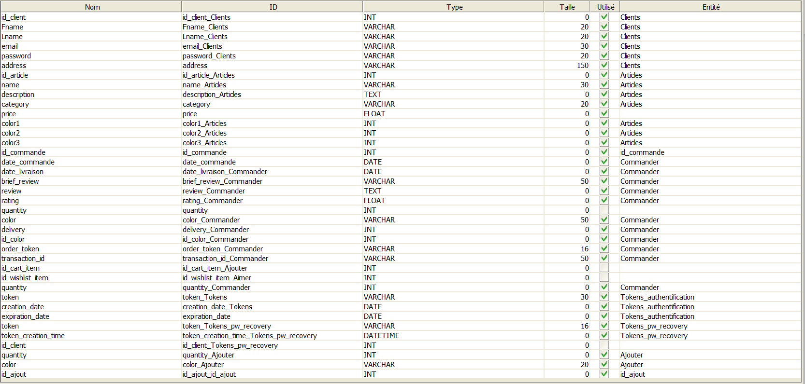
I
II
III
Analyse et conception
IV
V
Dictionnaire de données
Modèle Logique de Donnée
Modèle Conceptuel de Donnée
Projet de fin d’études

Slide 9
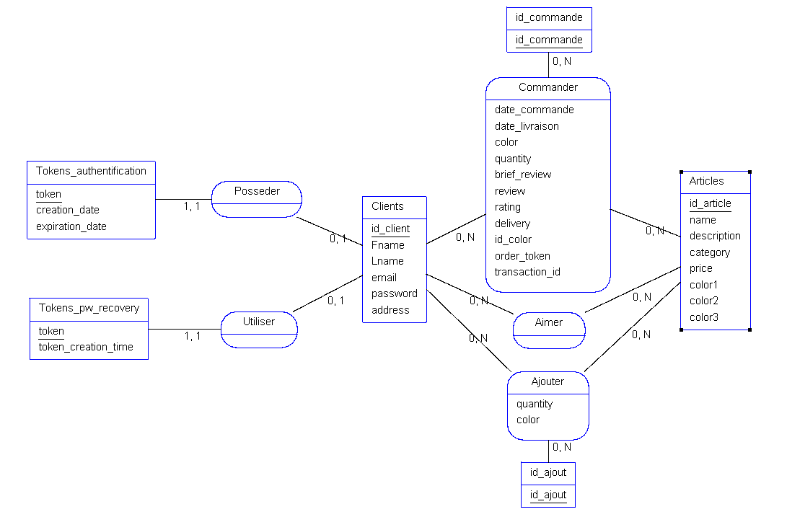
I
II
III
Analyse et conception
IV
V
Dictionnaire de données
Modèle Logique de Donnée
Modèle Conceptuel de Donnée
Projet de fin d’études

Slide 10
I
II
III
Analyse et conception
IV
V
Dictionnaire de données
Modèle Conceptuel de Donnée
Modèle Logique de Donnée
Clients(id_client, Fname, Lname, email, password, address)
Articles(id_article, name, description, category, price, color1, color2, color3)
Id_commande(id_commande)
Id_ajout(id_ajout)
Commander(#id_client, #id_article,#id_commande, date_commande, date_livraison, color, quantity, brief_review, review, rating, delivery, id_color, order_token, transaction_id)
Ajouter(#id_client, # id_article, #id_ajout, quantity, color)
Aimer(#id_client, # id_article)
Tokens_authentification(token, creation_date, expiration_date, #id_client)
Tokens_pw_recovery(token, token_creation_time, #id_client)
Projet de fin d’études

Slide 11










I
II
III
IV
Réalisation et mise en œuvre
V
Les technologies utilisées
Les interfaces graphiques
Projet de fin d’études

Slide 12
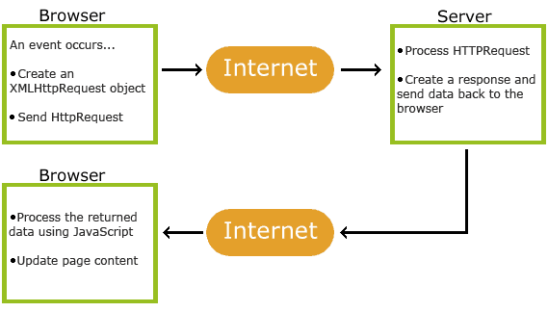
I
II
III
IV
Réalisation et mise en œuvre
V
Les technologies utilisées
Les interfaces graphiques
Flux de travail d’AJAX
Projet de fin d’études

Slide 13
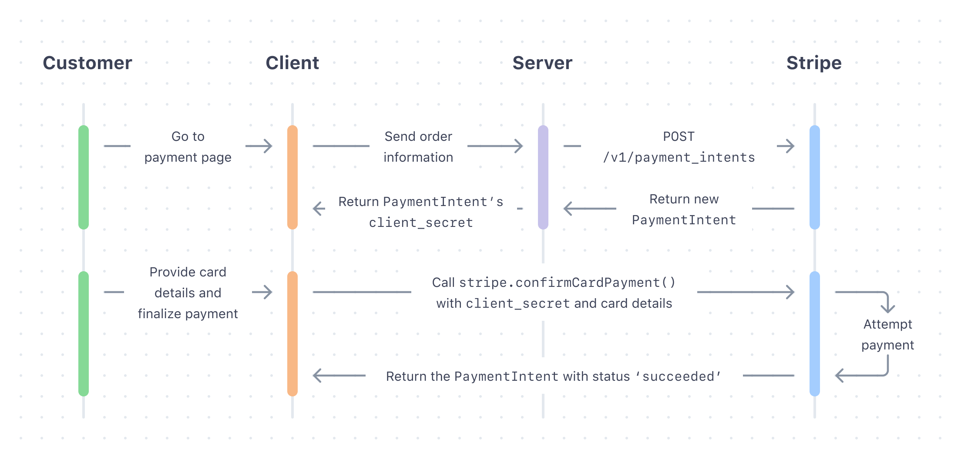
I
II
III
IV
Réalisation et mise en œuvre
V
Les technologies utilisées
Les interfaces graphiques
Flux de travail de Stripe
Projet de fin d’études

Slide 14

I
II
III
IV
Réalisation et mise en œuvre
V
Les technologies utilisées
Les interfaces graphiques
Logo
Projet de fin d’études

Slide 15
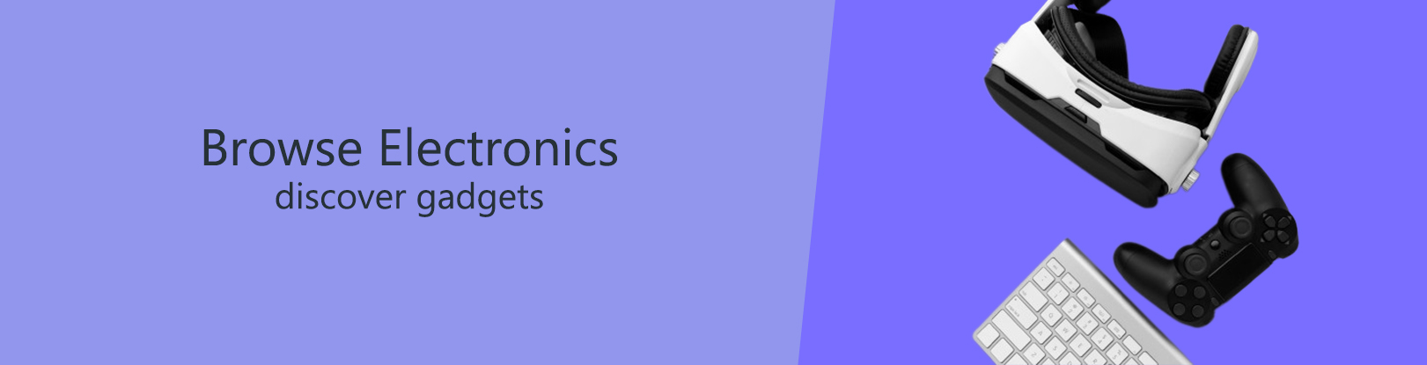
I
II
III
IV
Réalisation et mise en œuvre
V
Les technologies utilisées
Les interfaces graphiques
Affciche N°1
Projet de fin d’études

Slide 16

I
II
III
IV
Réalisation et mise en œuvre
V
Les technologies utilisées
Les interfaces graphiques
Affciche N°2
Projet de fin d’études

Slide 17

I
II
III
IV
Réalisation et mise en œuvre
V
Les technologies utilisées
Les interfaces graphiques
Affciche N°3
Projet de fin d’études

Slide 18
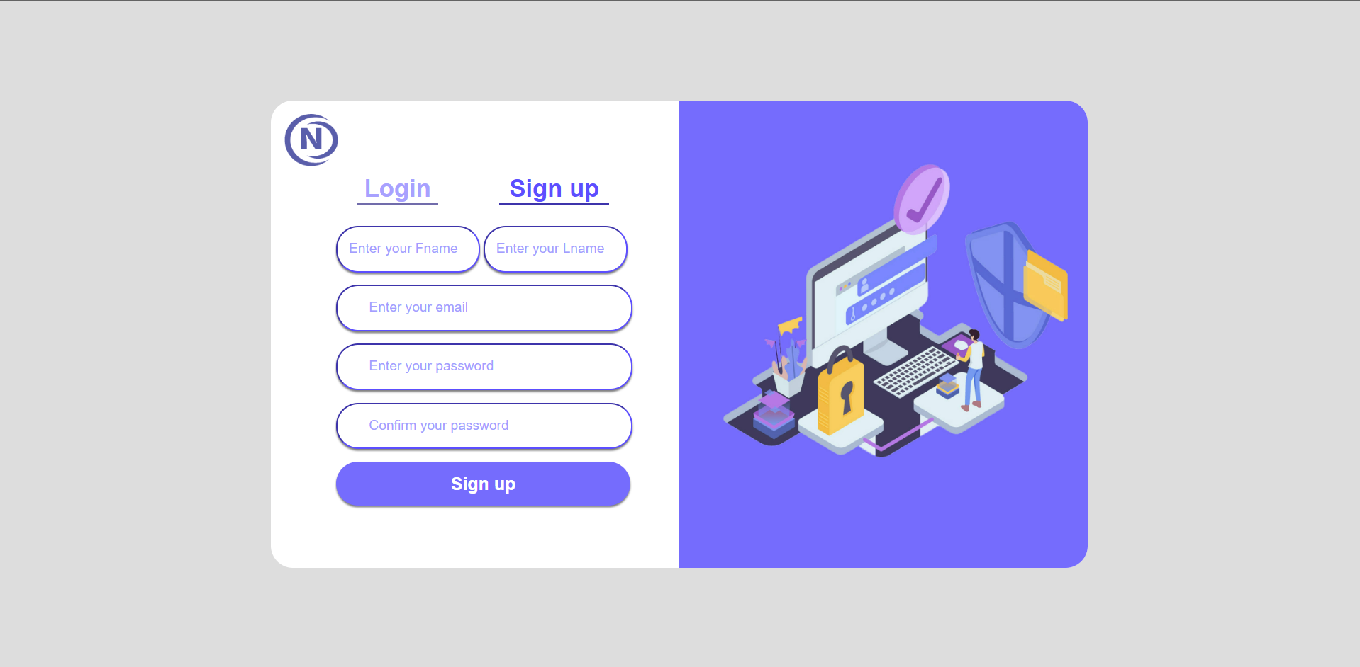
I
II
III
IV
Réalisation et mise en œuvre
V
Page d’inscription
Les technologies utilisées
Les interfaces graphiques
Projet de fin d’études

Slide 19
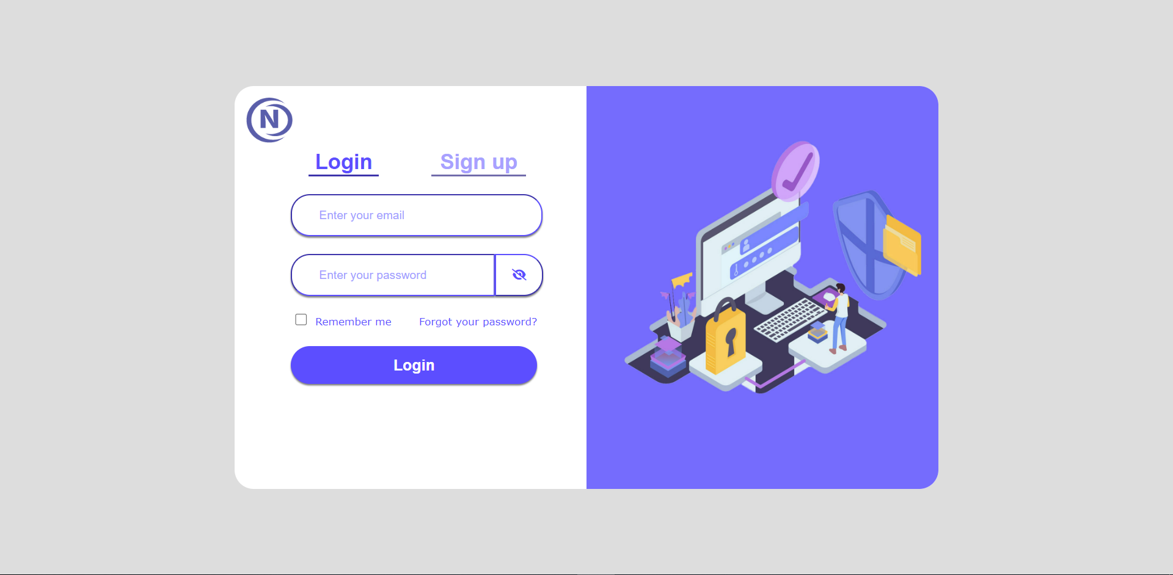
I
II
III
IV
Réalisation et mise en œuvre
V
Page d’authentification
Les technologies utilisées
Les interfaces graphiques
Projet de fin d’études

Slide 20
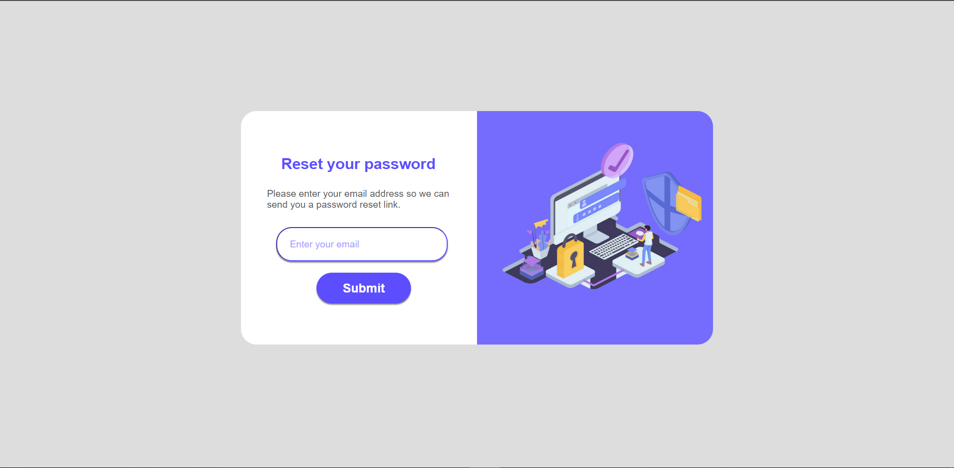
I
II
III
IV
Réalisation et mise en œuvre
V
Page de réinitialisation du mot de passe
Les technologies utilisées
Les interfaces graphiques
Projet de fin d’études

Slide 21
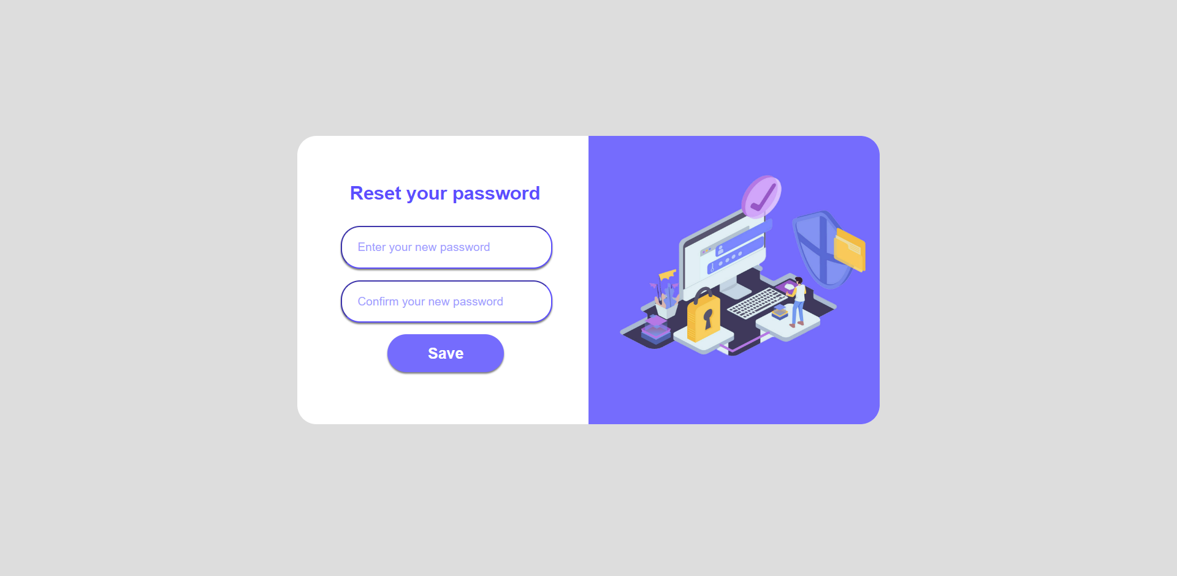
I
II
III
IV
Réalisation et mise en œuvre
V
Page de mise à jour du mot de passe
Les technologies utilisées
Les interfaces graphiques
Projet de fin d’études

Slide 22
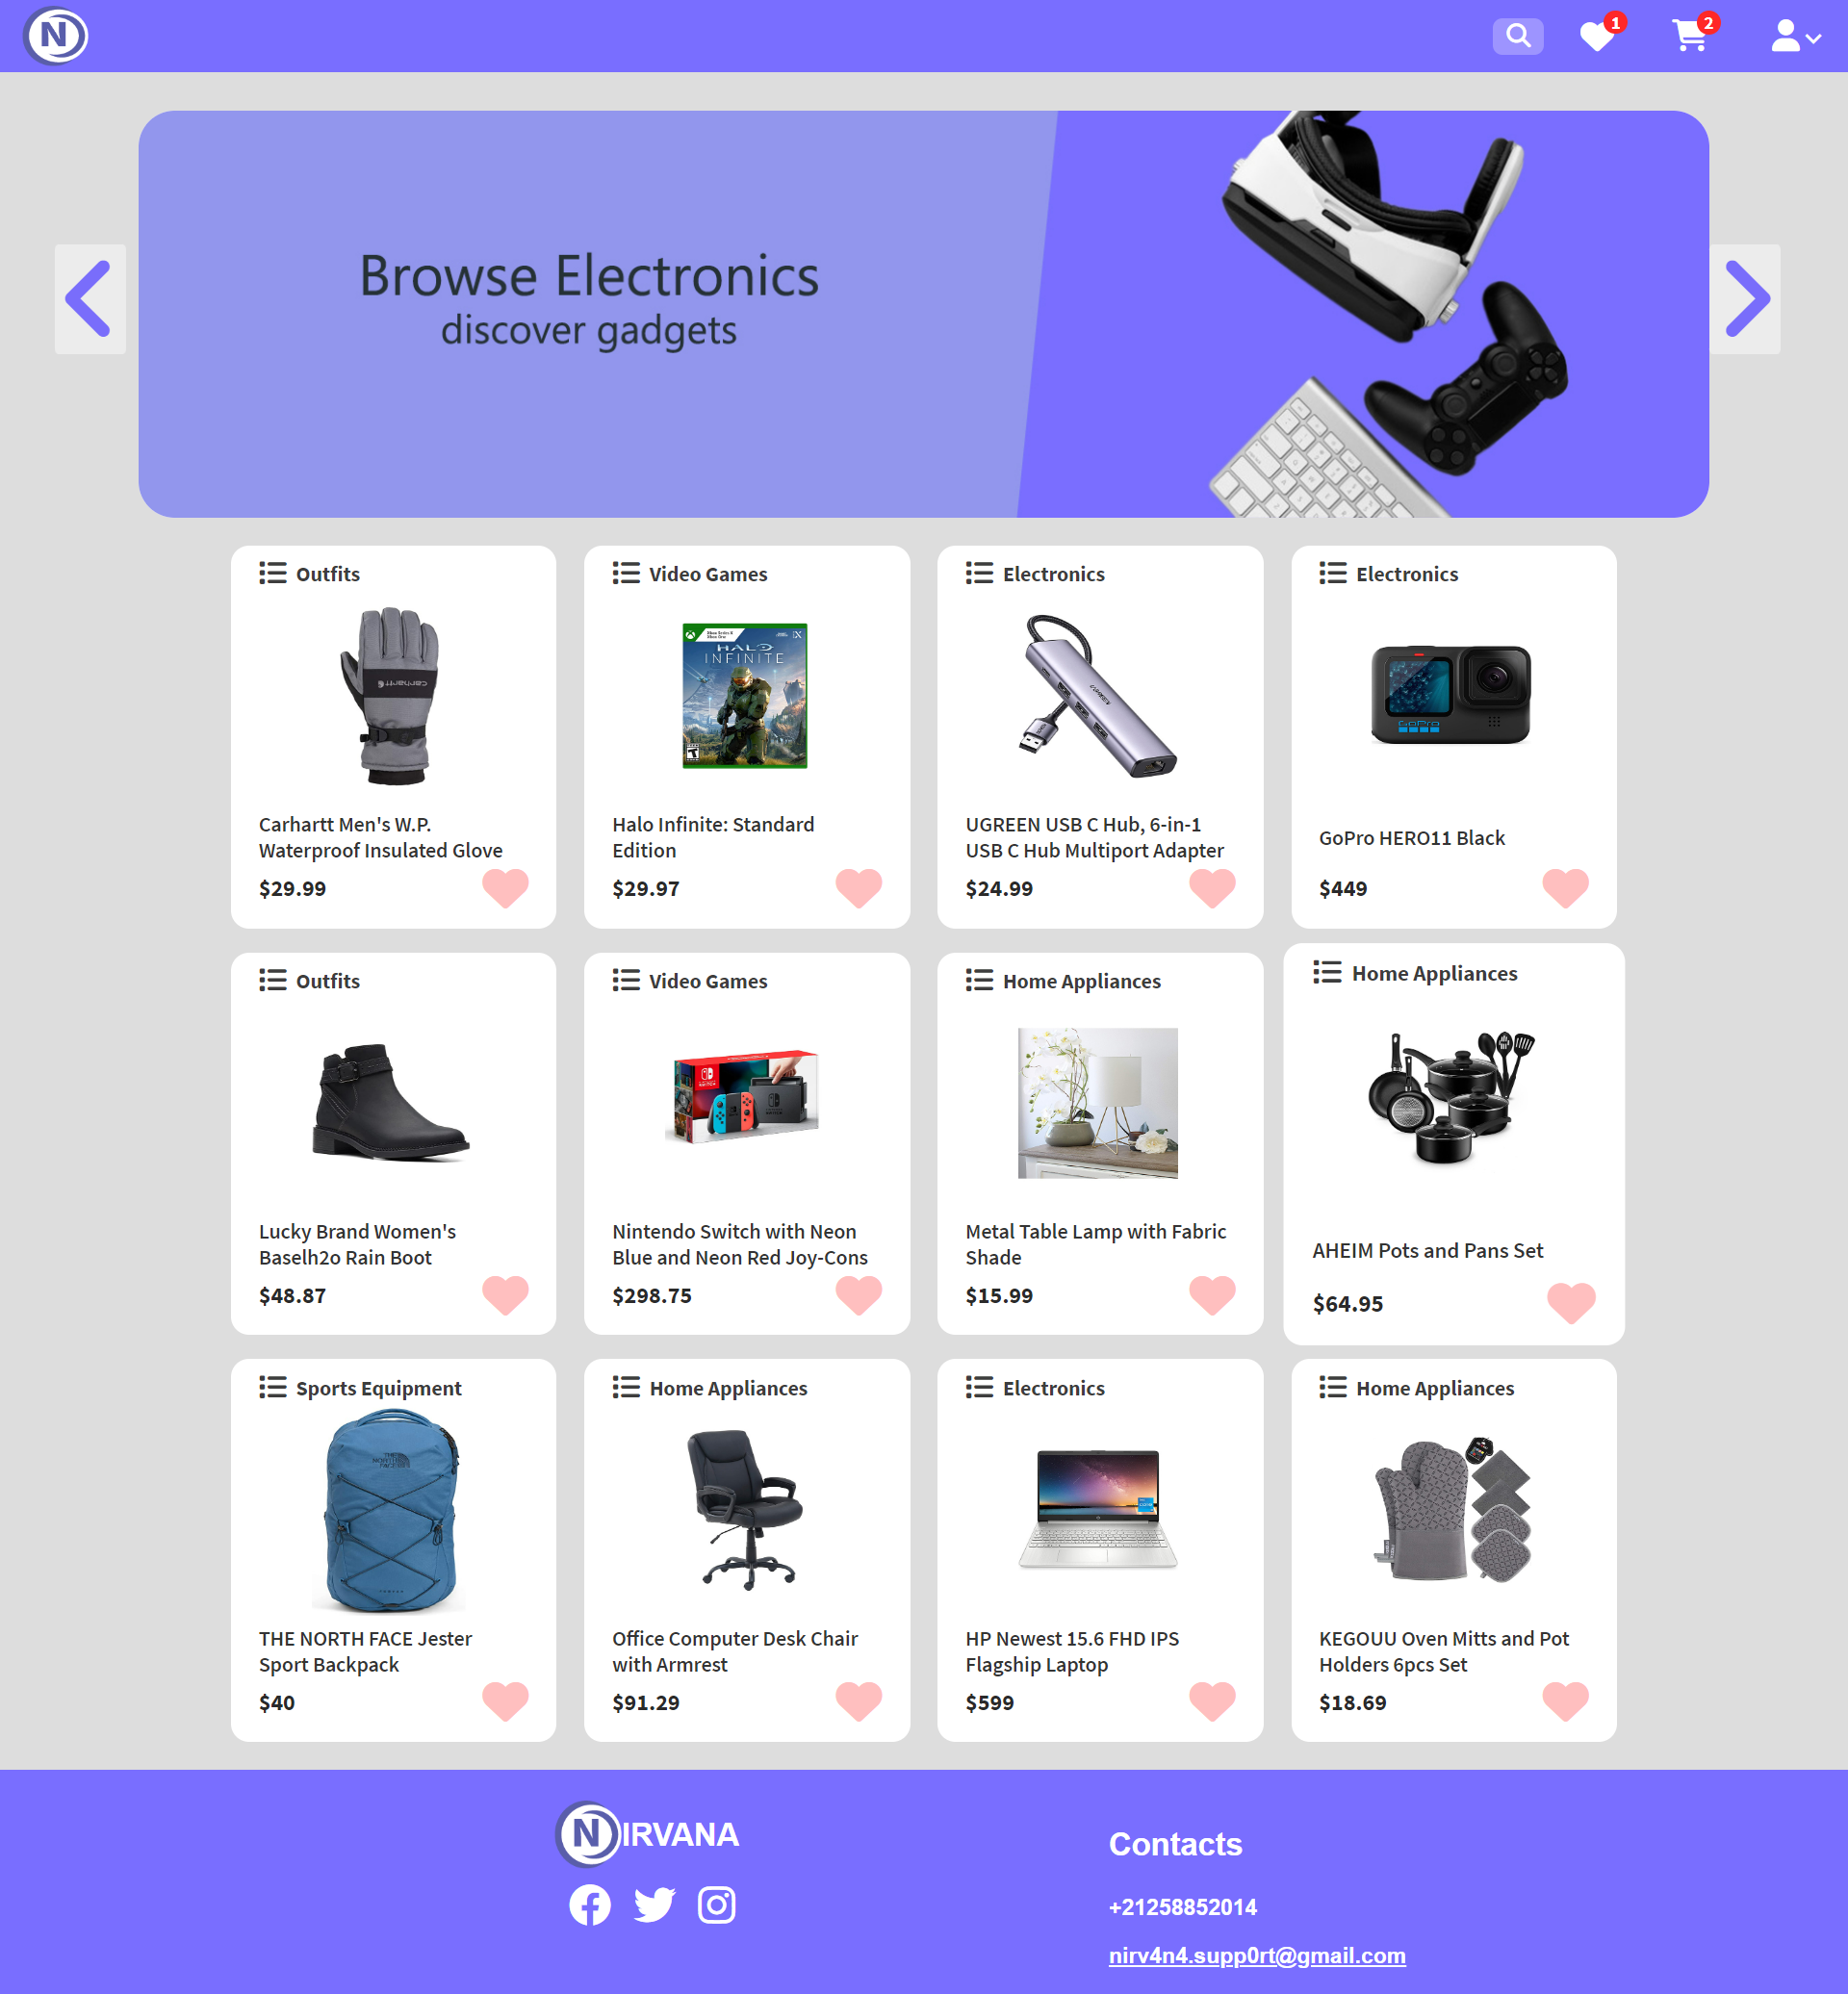
I
II
III
IV
Réalisation et mise en œuvre
V
Page d’accueil
Les technologies utilisées
Les interfaces graphiques
Projet de fin d’études

Slide 23
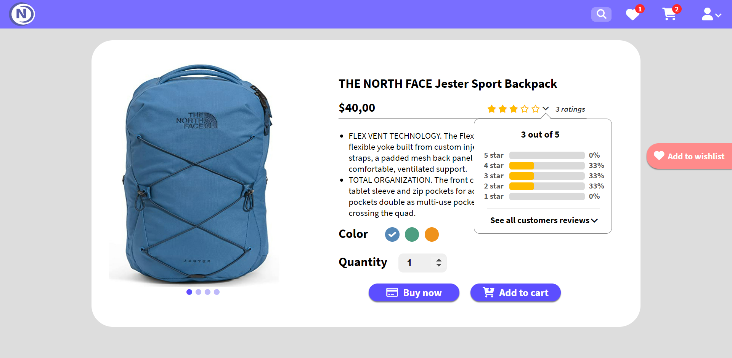
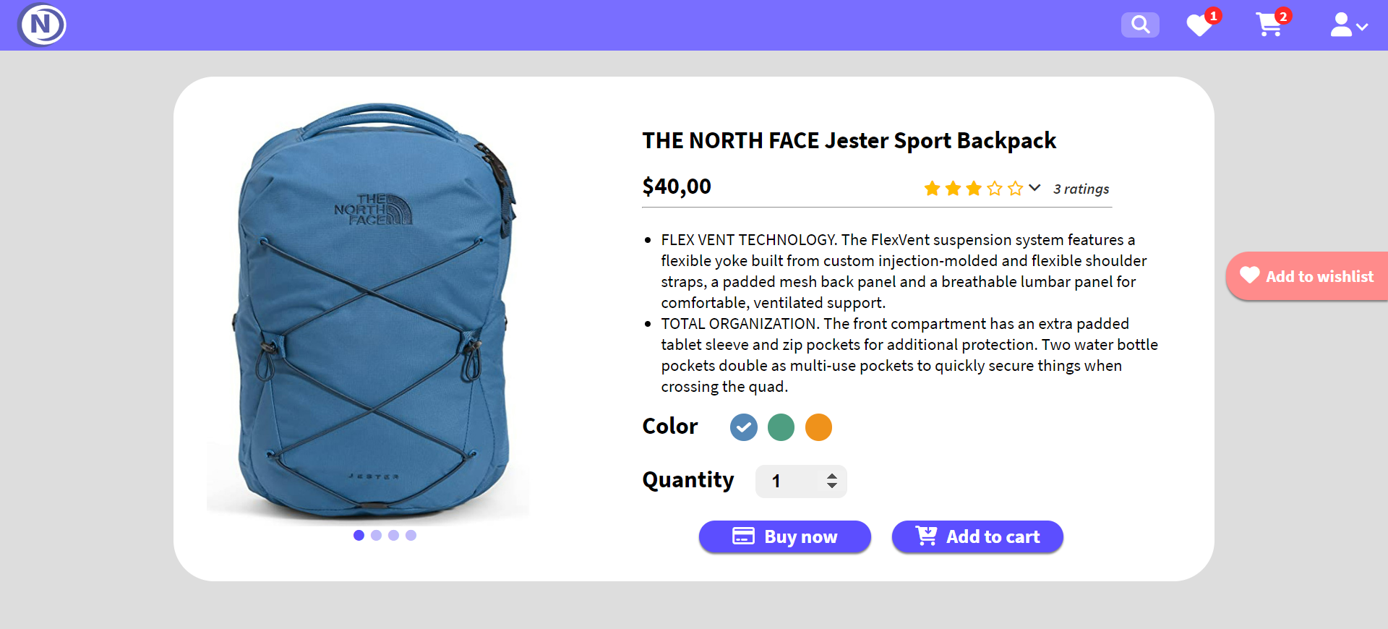
I
II
III
IV
Réalisation et mise en œuvre
V
Page des produits
Les technologies utilisées
Les interfaces graphiques
Projet de fin d’études

Slide 24
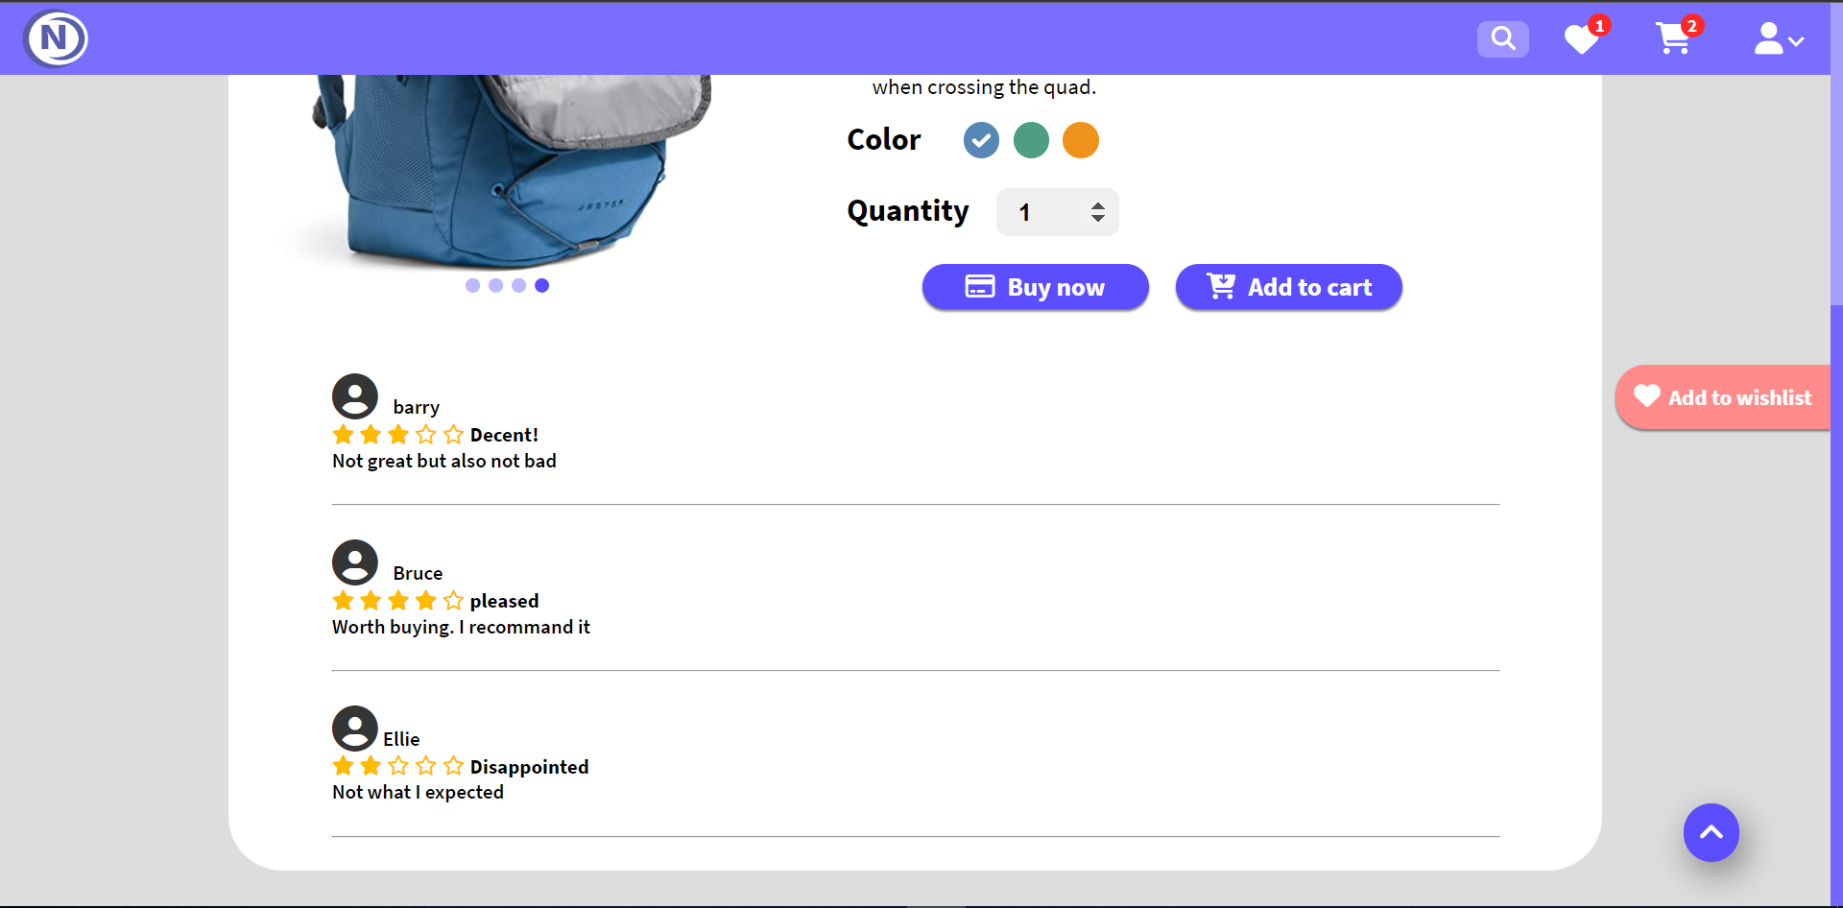
I
II
III
IV
Réalisation et mise en œuvre
V
Les technologies utilisées
Les interfaces graphiques
Projet de fin d’études

Slide 25
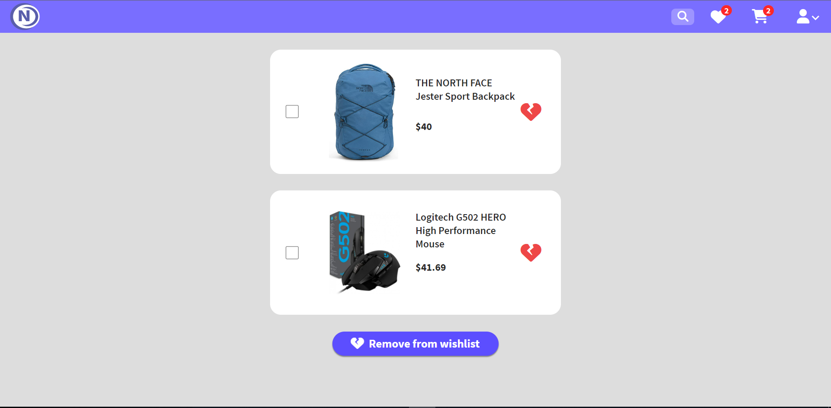
I
II
III
IV
Réalisation et mise en œuvre
V
Les technologies utilisées
Les interfaces graphiques
La liste des souhaits
Projet de fin d’études

Slide 26
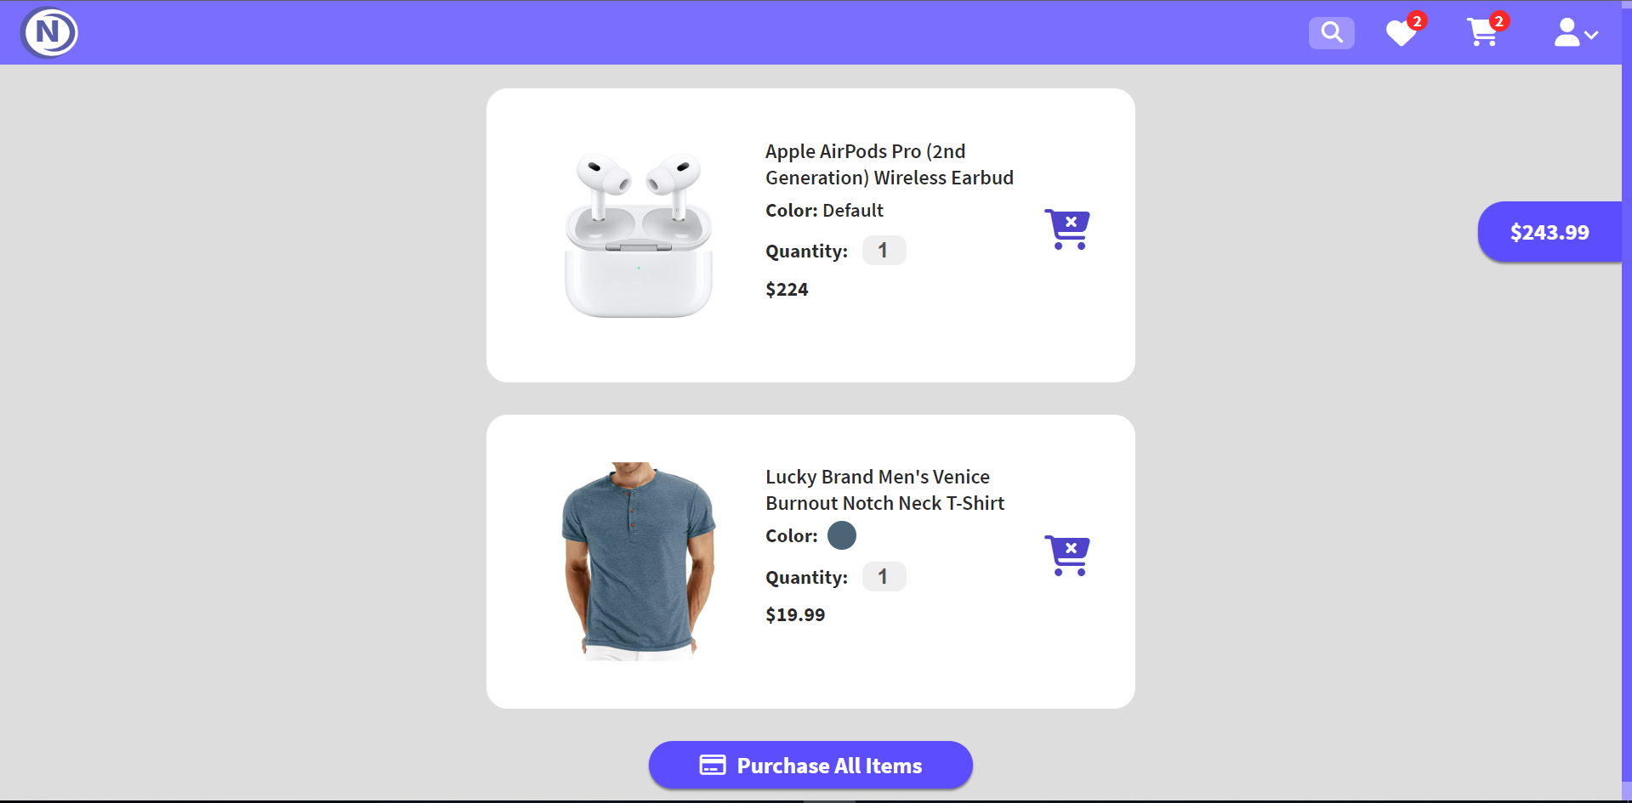
I
II
III
IV
Réalisation et mise en œuvre
V
Les technologies utilisées
Les interfaces graphiques
La chariot
Projet de fin d’études

Slide 27
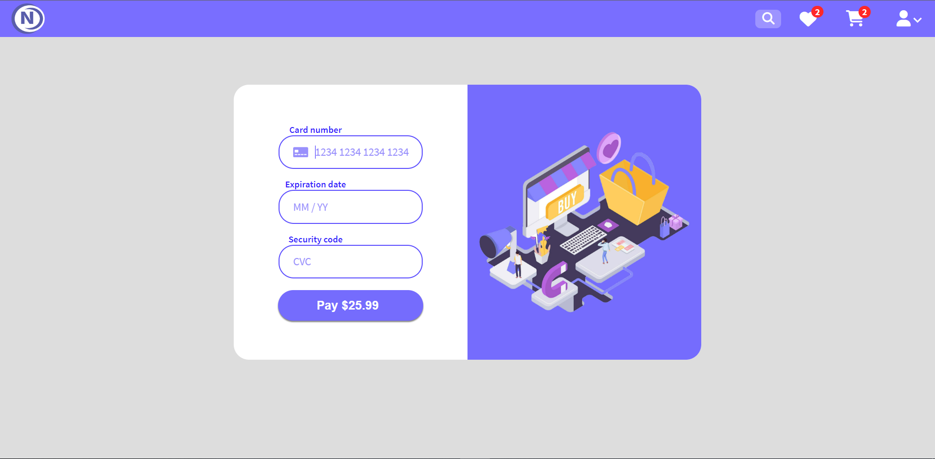
I
II
III
IV
Réalisation et mise en œuvre
V
Les technologies utilisées
Les interfaces graphiques
Page de paiement
Projet de fin d’études

Slide 28
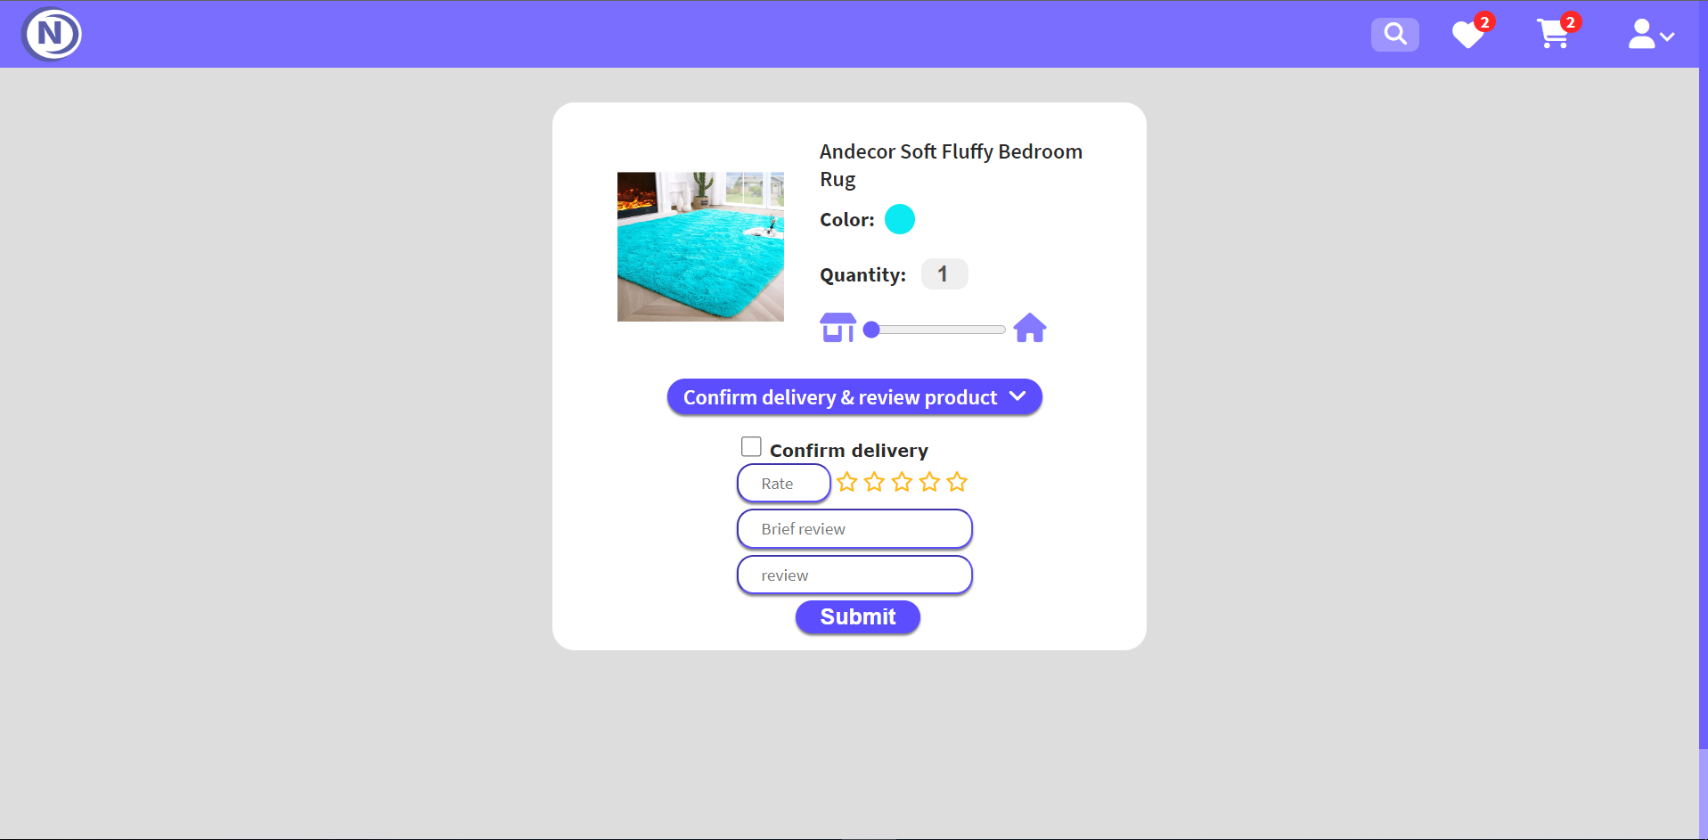
I
II
III
IV
Réalisation et mise en œuvre
V
Les technologies utilisées
Les interfaces graphiques
Page des achats
Projet de fin d’études

Slide 29
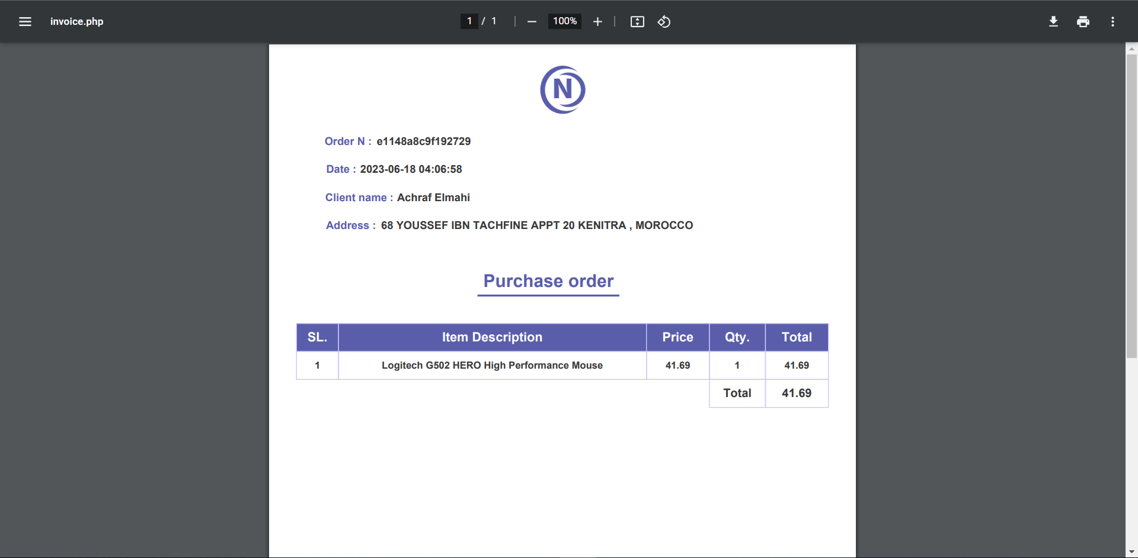
I
II
III
IV
Réalisation et mise en œuvre
V
Les technologies utilisées
Les interfaces graphiques
PDF de confirmation d’achat
Projet de fin d’études

Slide 30
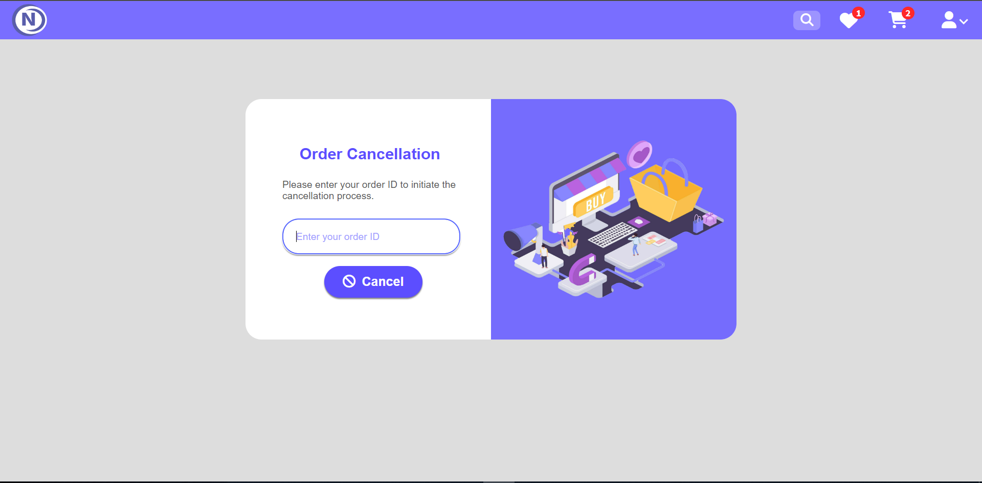
I
II
III
IV
Réalisation et mise en œuvre
V
Page d’annulation de commande
Les technologies utilisées
Les interfaces graphiques
Projet de fin d’études

Slide 31
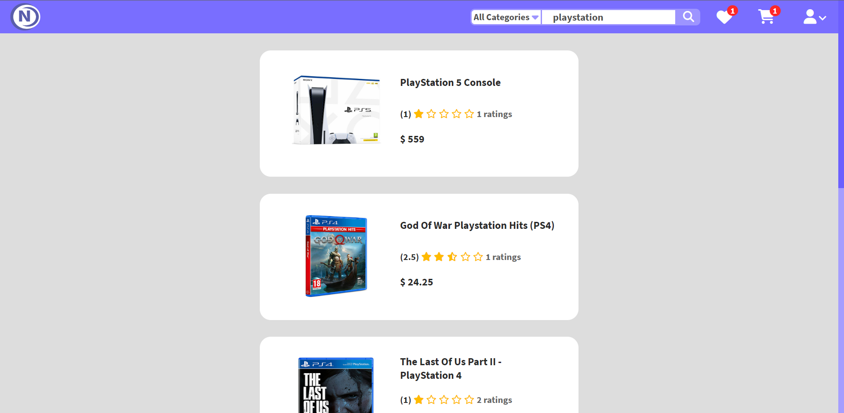
I
II
III
IV
Réalisation et mise en œuvre
V
Page des résultats de recherche des produits
Les technologies utilisées
Les interfaces graphiques
Projet de fin d’études

Slide 32
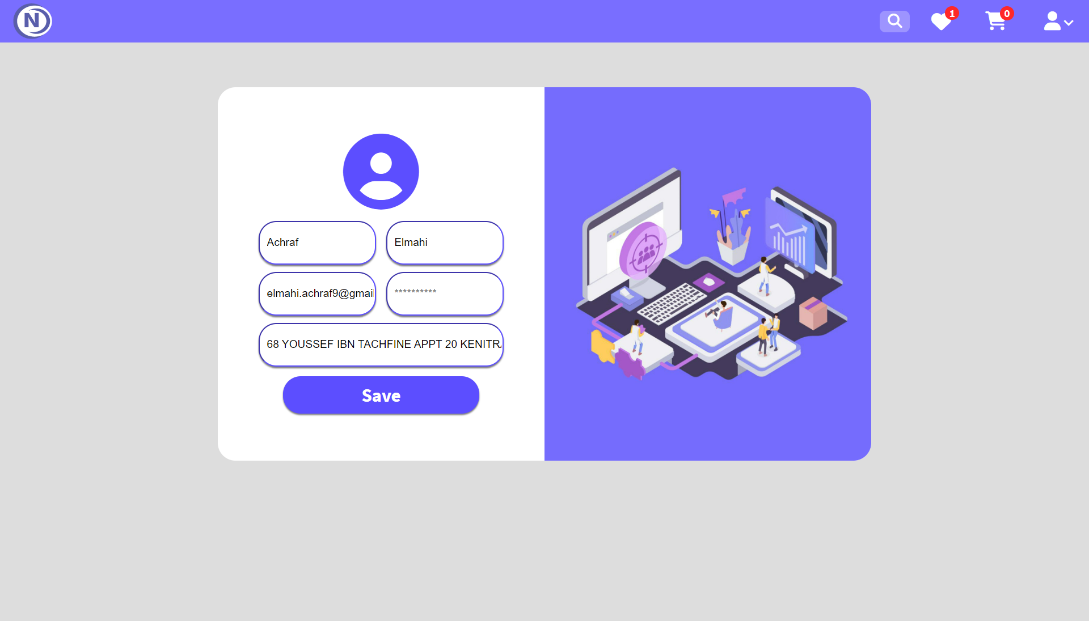
I
II
III
IV
Réalisation et mise en œuvre
V
Page de modification de coordonnées
Les technologies utilisées
Les interfaces graphiques
Projet de fin d’études

Slide 33
I
II
III
IV
V
Conclusion
Défis
Offrir des interfaces utilisateur conviviales, réactives et intuitives pour permettre une navigation facile
Assurer un système de paiement sécurisé et efficace.
Projet de fin d’études

Slide 34
Merci pour votre attention
Projet de fin d’études

